Slide 1
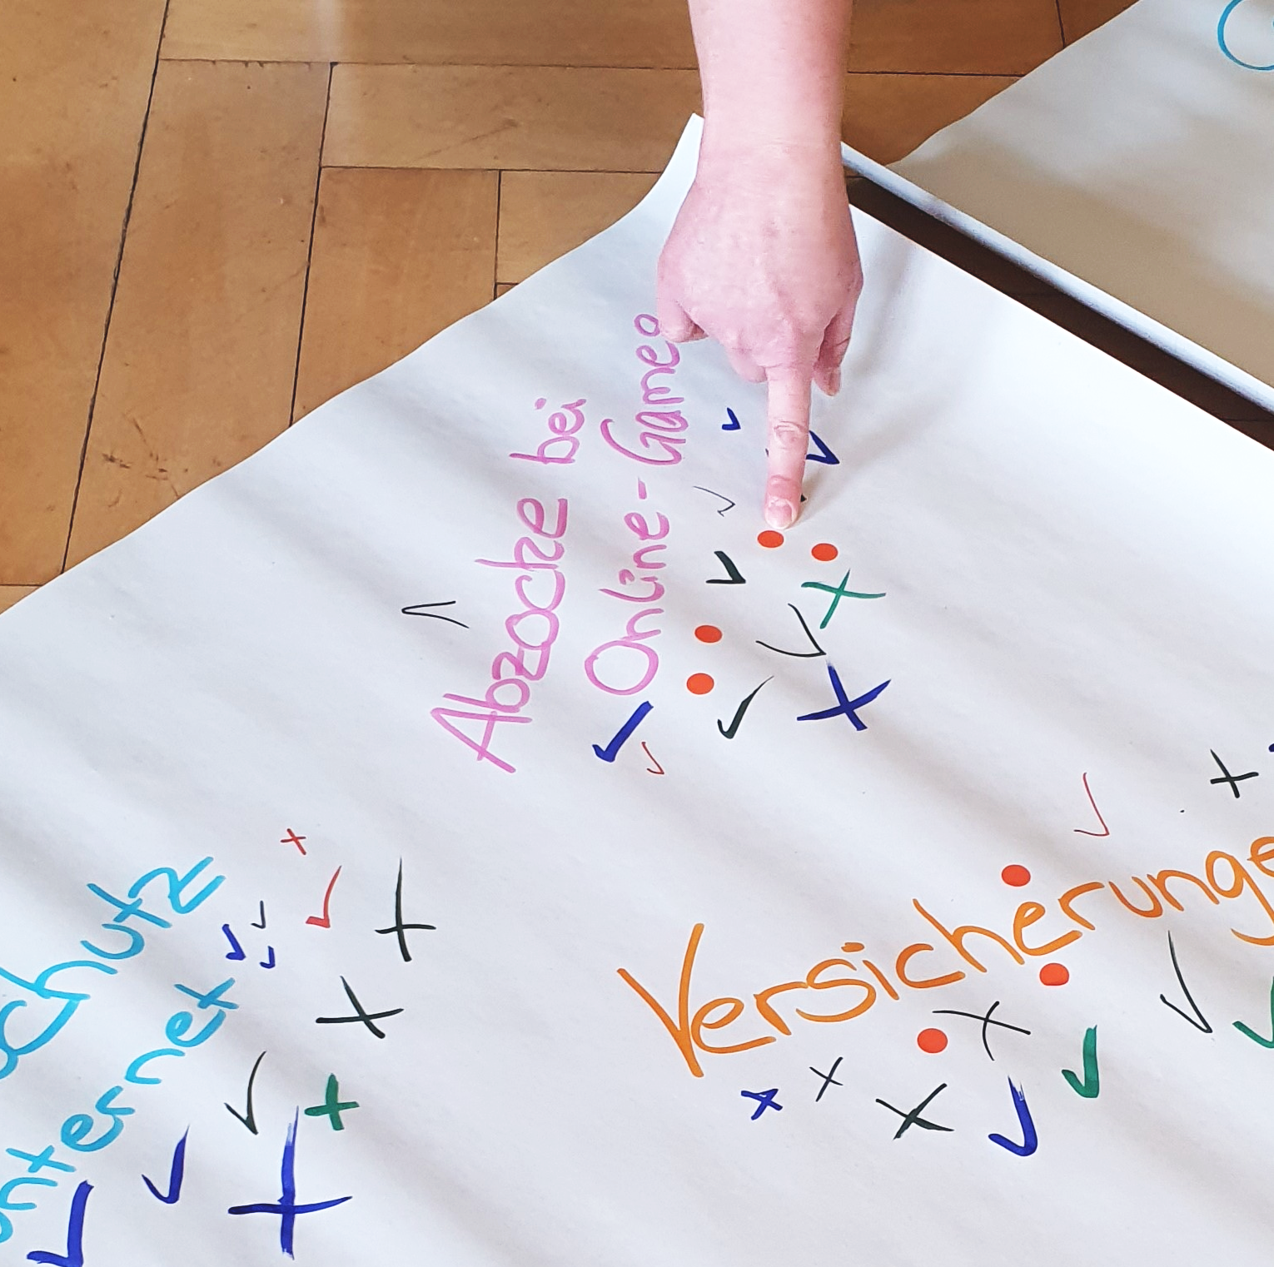

Abgezockt beim Zocken
Verbraucherchecker: Workshops für Jugendliche
Notes:
Sprechtext (Vorschlag):
„Willkommen zum Workshop „Abgezockt beim Zocken: Kostenfallen beim Online-Gaming“! In diesem Workshop wollen wir mit euch zusammen unter anderem besprechen, was genau Kostenfallen in Online-Spielen sind und wie ihr euch davor schützen könnt, unkontrolliert Geld in Online-Spielen zu verzocken.“

Slide 2
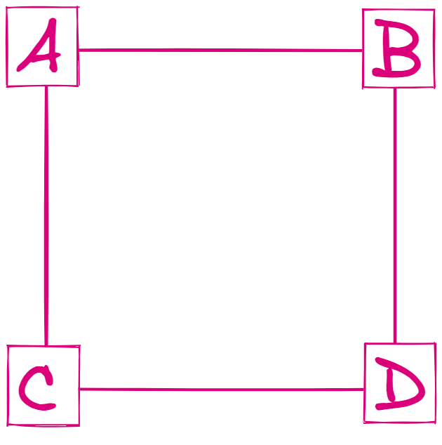
Wie oft spielt ihr digitale Spiele?
A (fast) täglich
B mehrmals pro Woche
C etwa einmal pro Woche
D seltener oder gar nicht
Notes:
Sprechtext (Vorschlag):
„Hierzu stellen wir euch ein paar Fragen mit jeweils vier Antwortmöglichkeiten. Jeder Antwort ist ein Buchstabe zugeordnet. Entsprechend eurer Antwort stellt euch bitte zu dem jeweiligen Buchstaben.
Die erste Frage lautet: Wie oft spielt ihr digitale Spiele?
a) (fast) täglich
b) mehrmals pro Woche
c) etwa einmal pro Woche
d) seltener oder gar nicht“
Hinweis für Trainer:innen: Ausgedruckten oder auf DIN A4-Papier geschriebene Buchstaben können entweder in jeder Ecke des Raumes angebracht sein oder entlang einer Linie (mit Kreppband) auf dem Boden markiert sein.

Slide 3
Welches Endgerät nutzt ihr am meisten für digitale Spiele?
A Smartphone/Tablet
B PC/Laptop
C Konsole: Playstation/Xbox/Nintendo-Switch
D Ich spiele keine Spiele.
Notes:
Sprechtext (Vorschlag):
„Die zweite Frage lautet:
Welches Endgerät nutzt ihr am meisten, um digitale Spiele zu spielen?
a) Smartphone/Tablet
b) PC/Laptop
c) Konsole: Playstation/Xbox/Nintendo/Switch
d) Ich spiele keine Spiele.
Stellt euch bitte entsprechend auf.“

Slide 4
Berichtet gern im Plenum
Welche digitalen Spiele spielt ihr?
Warum spielt ihr keine digitalen Spiele?
Notes:
Sprechtext (Vorschlag):
„Zwei offene Fragen an euch:
Welche digitalen Spiele spielt ihr?
Oder warum spielt ihr keine digitalen Spiele?
Berichtet gern in der Runde.“

Slide 5
Habt ihr schon einmal Geld für Zusatzinhalte bezahlt?
z. B. für neue Charaktere, Fahrzeuge oder einen Zeitvorsprung
A Ja, bereits mehrfach.
B Ja, bisher aber nur einmal.
C Nein, ich gebe kein Geld für Extras aus.
D Nein, ich spiele keine digitalen Spiele.
Notes:
Sprechtext (Vorschlag):
„In der letzten Frage geht es um Zusatzinhalte in Spielen.
Habt ihr schon einmal Geld für Zusatzinhalte oder Erweiterungen in digitalen Spielen bezahlt, z. B. für neue Charaktere, Fahrzeuge oder einen Zeitvorsprung?
a) Ja, bereits mehrfach.
b) Ja, aber bisher nur einmal.
c) Nein, ich gebe kein Geld für Extras aus.
d) Nein, ich spiele keine digitalen Spiele.
Bitte stellt euch entsprechend eurer Antworten zum jeweiligen Buchstaben.
An alle diejenigen, die bereits Zusatzinhalte gekauft haben: Welche Art von Zusatzinhalten habt ihr euch bisher gekauft? Berichtet gern im Plenum.“

Slide 6


Aufgabenstellung
Findet euch in Kleingruppen zusammen.
Nutzt das Arbeitsblatt und recherchiert zu folgendem Themenfeld:
Online-Gaming, In-Game-Käufe und Lootboxen
Infos findet ihr auf dem Checker-Space.
www.verbraucherbildung.de/ verbraucherchecker/checkerspace
Notes:
Sprechtext (Vorschlag):
„Findet euch in gleich große Gruppen zusammen.
Anschließend recherchiert mit Hilfe der Informationsmaterialien auf dem Checker-Space unter www.verbraucherchecker.de die für euch wichtigen Informationen zu den Themen
In-Game-Käufe
Lootboxen.
Orientiert euch bei eurer Recherche an den Fragen auf dem Arbeitsblatt, dass wir euch austeilen. Darauf findet ihr verschiedene Frageformate, im Grunde ein Quiz.“
Arbeitsblatt wird ausgeteilt

Slide 7
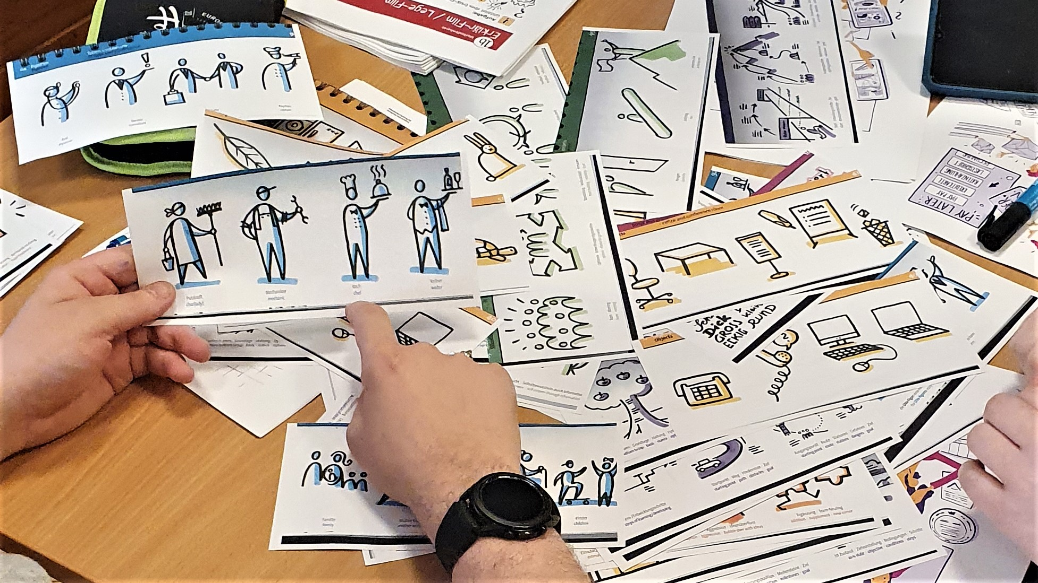
Berichtet, was ihr herausgefunden habt!
Wir freuen uns auf eure Vorstellung!
Notes:
Sprechtext (Vorschlag):
„Lasst und gemeinsam in die Auswertung gehen!
Optional (siehe hierzu nächste, ausgeblendete Folie):
Hierzu haben wir alle Fragen in die Präsentation aufgenommen. Damit es aber nicht langweilig wird, haben wir noch zusätzliche Fragen eingebaut. Wir sind gespannt, ob ihr auch diese lösen könnt. Los geht`s.“

Slide 8
Info für Trainer:innen (Folie ist bewusst ausgeblendet): Die folgenden Folien könnt ihr nutzen, um die Rechercheergebnisse mit den Jugendlichen auszuwerten und abzugleichen. Das ist aber nur eine Option. Ihr könnt die Ergebnisse auch ohne die Folien auswerten und dann lieber mit den jungen Menschen ins Gespräch kommen, was ihre Erfahrungen sind, wie sie gegebenenfalls den Druck in einem Spiel, Käufe zu tätigen, wahrnehmen und was sie anderen Gamer:innen raten würden, um sich vor womöglich unnötigen Käufen zu schützen.

Slide 9
„In-Game-Käufe“ sind…
… grundsätzlich alle Käufe, die du während eines Spiels tätigen kannst, egal auf welchem Endgerät. Bei Spiele-Apps spricht man von In-App-Käufen.
Das Problem:
Viele der Gamer:innen in Deutschland hatten schon einmal den Eindruck, in Spielen nur voranzukommen, wenn sie In-Game-Käufe tätigen.
Notes:
Sprechtext (Vorschlag):
„Die erste Frage lautet: Was sind „In-Game-Käufe“?
Die Antwort ist:
In-Game-Käufe sind grundsätzlich alle Käufe, die du während eines Spiels tätigen kannst. In der Regel sind diese Käufe innerhalb eines Shops, der über das Spielmenü aufrufbar ist, möglich.
Die In-Game-Käufe bringen leider ein Problem mit sich, wie der Verbraucherzentrale Bundesverband mit einer Umfrage Ende 2022 herausgefunden hat.
Nutzer:innen werden während des Spiels regelmäßig animiert, zum Beispiel neue Spielfunktionen einzukaufen, um bessere oder schnellere Spielerfolge zu feiern.
72 Prozent der Gamer:innen hatten sogar schon einmal den Eindruck, in Spielen nur voranzukommen, wenn sie In-Game-Käufe tätigen.
So kann der Spielespaß schnell teurer werden als gedacht, sagt dazu eine Referentin der Verbraucherzentrale.“

Slide 10
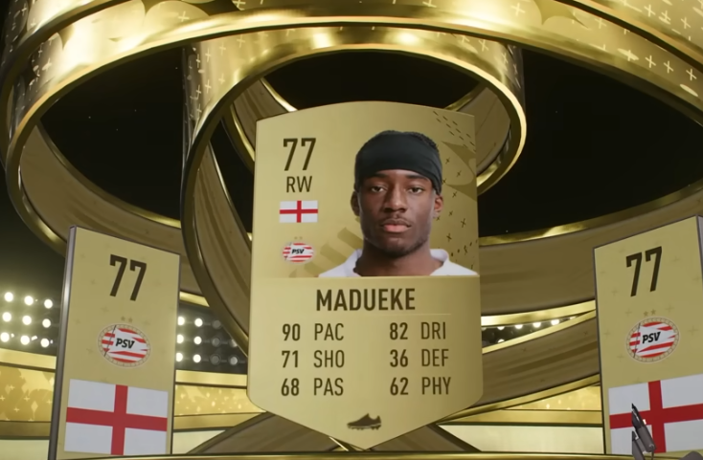
Wahr oder falsch? (1)
In-Game-Käufe gibt es nur in kostenlosen Spielen.
Screenshot: https://www.youtube.com/watch?v=7lf5jmhjTvI&t=23s
Notes:
Sprechtext (Vorschlag):
„Und jetzt, was glaubt ihr? Gibt es das Problem nur bei kostenlosen Spielen?
Stimmt die Aussage: In-Game-Käufe gibt es nur in kostenlosen Spielen?“
Teilnehmende können sich melden, wenn sie die Antwort für wahr halten.

Slide 11
Antwort (1)
In-Game-Käufe gibt es nur in kostenlosen Spielen.
Falsch
Auch in immer mehr kostenpflichtigen Spielen finden sich mittlerweile Shops, in denen Zusatzinhalte über echtes Geld erworben werden können.
Das Problem: einmal gekauft, kann ein Spiel durch In-Game-Käufe doch noch teurer werden als gedacht. Spieler:innen werden durch den Spielmechanismus motiviert, Geld zu zahlen, um im Spiel vorankommen zu können.
Selbst kostenlos installierbare "Free to play"-Spiele können durch In-Game-Käufe teuer werden.
Notes:
Richtige Antwort vorlesen oder vorlesen lassen.

Slide 12
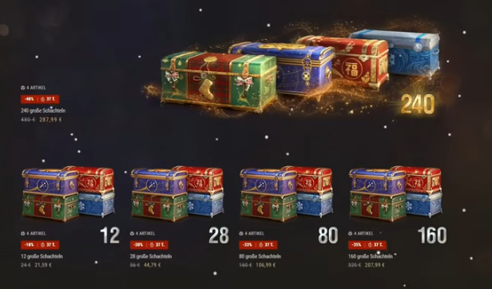
Wahr oder falsch? (2)
Bei In-Game-Käufen wird ausschließlich über In-Game-Währung bezahlt.
Screenshot: https://www.youtube.com/watch?v=oLcvV2IEptE
Notes:
Frage vorlesen oder vorlesen lassen.
Teilnehmende sollen sich melden, wenn sie die Antwort für wahr halten.

Slide 13
Die Antwort ist (2)…
Bei In-Game-Käufen wird ausschließlich über In-Game-Währung bezahlt.
Falsch
Bei In-Game-Käufen kann, neben der In-Game-Währung, auch mit echtem Geld bezahlt werden. Teilweise lassen sich Produkte nur mit echtem Geld kaufen.
Das Problem: Knapp vier von zehn Gamer:innen (39 Prozent) haben bereits Geld für Zusatzinhalte in digitalen Spielen ausgegeben. Ein Viertel von ihnen gibt monatlich 100 € oder mehr für Zusatzinhalte in digitalen Spielen aus. 31 Prozent der Gamer:innen, die Ausgaben tätigen, geben an, schon einmal mehr Geld für Zusatzinhalte in digitalen Spielen ausgegeben zu haben, als sie vorhatten.
Notes:
Richtige Antwort vorlesen oder vorlesen lassen.

Slide 14
Welche Antworten über Lootboxen sind wahr?
Lootboxen sind kostenpflichtige Boxen, die den Spieler:innen in jedem Fall helfen, innerhalb ihres Spiels voranzukommen.
Mit Lootboxen können Spieler:innen Inhalte wie neue Charaktere, Erweiterungen, neue Level (Spielabschnitte), Upgrades (Verbesserungen) oder mehr Leben erwerben.
Beim Kauf von Lootboxen wissen Spieler:innen vorher nicht, was sich in den Boxen befindet.
Werbung innerhalb von Spielen kann Spieler:innen dazu drängen, Lootboxen zu kaufen, um im Spiel schneller voranzukommen.
Notes:
Sprechtext (Vorschlag):
„Jetzt schauen wir wieder auf das Arbeitsblatt und die Frage, was Lootboxen sind. Welche Aussagen über Lootboxen sind wahr?“
Bitte einzelne Antworten vorlesen. Teilnehmende sollen sich melden, wenn sie die Antwort für wahr halten.

Slide 15
Welche Antworten über Lootboxen sind wahr? – Auflösung
Falsch: Lootboxen sind kostenpflichtige Boxen, die den Spieler:innen in jedem Fall helfen, innerhalb ihres Spiels voranzukommen.
Richtig: Mit Lootboxen können Spieler:innen Inhalte wie neue Charaktere, Erweiterungen, neue Level (Spielabschnitte), Upgrades (Verbesserungen) oder mehr Leben erwerben.
Richtig: Beim Kauf von Lootboxen wissen Spieler:innen vorher nicht, was sich in den Boxen befindet.
Richtig: Werbung innerhalb von Spielen kann Spieler:innen dazu drängen, Lootboxen zu kaufen, um im Spiel schneller voranzukommen.
Notes:
Sprechtext (Vorschlag):
„Die erste Aussage ist falsch. Lootboxen sind zwar kostenpflichtig, aber sie helfen Spieler:innen NICHT in jedem Fall, innerhalb ihres Spiels voranzukommen. Denn es ist nicht klar, welcher Inhalt mit den Lootboxen erworben wird.
Folgende Aussagen sind aber wahr:
Bei Lootboxen können Spieler:innen Inhalte wie neue Charaktere, Erweiterungen, neue Level (Spielabschnitte), Upgrades (Verbesserungen) oder mehr Leben erwerben. Aber eben nur, wenn sie Glück haben, denn:
Beim Kauf von Lootboxen wissen Spieler:innen vorher nicht, was sich in den Boxen befindet. Lootboxen sind „Beutekisten“ mit Zufallsinhalten (zum Beispiel In-Game-Währung, neue Charaktere und Ausstattungen, neue Level). Das Problem ist:
- Werbung innerhalb von Spielen kann Spieler:innen dazu drängen, Lootboxen zu kaufen, um im Spiel schneller voranzukommen.“

Slide 16

Das Problem mit „Lootboxen“?
Lootboxen ähneln mit ihren kostenpflichtigen Zufallsinhalten dem Glücksspiel.
Sie stehen in Verdacht, suchtähnliches Kaufverhalten zu erzeugen.
75 Prozent der Gamer:innen stimmen zu, dass Lootboxen sie dazu verleiten, wiederholt Geld auszugeben.
Screenshot: https://www.youtube.com/watch?v=CFjDWj8l294
Notes:
Sprechtext (Vorschlag):
„Die Antwort ist: Lootboxen sind kostenpflichtige „Beutekisten“ mit Zufallsinhalten (zum Beispiel In-Game-Währung, neue Charaktere und Ausstattungen, neue Level), die man im Spiel kaufen kann.
Bei den Zufallsinhalten weiß man vor dem Kauf nicht, was man für sein Geld bekommt.
Sie ähneln daher dem Glücksspiel und stehen in Verdacht, suchtähnliches Kaufverhalten zu erzeugen.
75 Prozent der Gamer:innen stimmen in der Umfrage des Verbraucherzentrale Bundesverbands zu, dass Lootboxen sie dazu verleiten, wiederholt Geld auszugeben.“

Slide 17
Wahr oder falsch? (3)
Eltern müssen nicht für die Käufe bezahlen, die ihre minderjährigen Kinder innerhalb von Online-Spielen tätigen.
Notes:
Sprechtext (Vorschlag):
„Was denkt ihr hier? Stimmt die Aussage:
Eltern müssen nicht für die Käufe bezahlen, die ihre minderjährigen Kinder innerhalb von Spielen tätigen.“
Teilnehmende sollen sich melden, wenn sie die Antwort für wahr halten.

Slide 18
Die Antwort ist (3)…
Eltern müssen nicht für die Käufe bezahlen, die ihre minderjährigen Kinder innerhalb von Online-Spielen tätigen.
Richtig:
Grundsätzlich gilt: Für einen wirksamen Vertragsabschluss benötigen Kinder und Jugendliche die vorherige Einwilligung oder eine nachträgliche Genehmigung ihrer Eltern. Haben sie diese nicht, besteht in der Regel keine Zahlungspflicht.
Die Praxis zeigt: Wenn Eltern schnell handeln und direkt Einspruch gegen die Abbuchungen einlegen, müssen sie oftmals nicht für die In-Game- oder In-App-Käufe ihrer minderjährigen Kinder bezahlen.
Aber: Warten Eltern zu lange mit dem Einspruch, kann das einer Duldung gleichkommen und somit eine Zahlungspflicht begründen.
Notes:
Sprechtext (Vorschlag):
„Die Antwort ist wahr: Grundsätzlich gilt: Für einen wirksamen Vertragsabschluss benötigen Kinder und Jugendliche die vorherige Einwilligung oder eine nachträgliche Genehmigung ihrer Eltern. Haben sie diese nicht, besteht in der Regel keine Zahlungspflicht.
Die Praxis zeigt: Wenn Eltern schnell handeln und direkt Einspruch gegen die Abbuchungen einlegen, müssen sie oftmals nicht für die In-Game- oder In-App-Käufe ihrer minderjährigen Kinder bezahlen.
Warten Eltern aber zu lange mit dem Einspruch, kann das einer Duldung gleichkommen und somit eine Zahlungspflicht begründen.“

Slide 19
Welche Antworten sind richtig?
Wie kannst du dich vor Kostenfallen bei In-Game-Käufen schützen?
Prüfe vor dem Installieren des Spiels, ob für das Weiterkommen im Spiel In-Game-Käufe erforderlich sind.
Hinterlege keine Zahlungsarten (Kreditkarten-, Konto- oder Handynummern) in deinem Benutzerkonto, sondern nutze Prepaid-Gutscheine.
Schütze alle deine Transaktionen mit einem Passwort.
Notes:
Sprechtext (Vorschlag):
„Wie könnt ihr euch vor Kostenfallen bei In-App- und In-Game-Käufen schützen? Welche der folgenden Antworten sind richtig?“
Bitte Antwortmöglichkeiten vorlesen oder vorlesen lassen.

Slide 20
Alle Antworten sind richtig
Wie kannst du dich vor Kostenfallen bei In-Game-Käufen schützen?
Richtig: Prüfe vor dem Installieren des Spiels, ob für das Weiterkommen im Spiel In-Game-Käufe erforderlich sind.
Richtig : Hinterlege keine Zahlungsarten (Kreditkarten-, Konto- oder Handynummern) in deinem Benutzerkonto, sondern nutze Prepaid-Gutscheine.
Richtig : Schütze alle deine Transaktionen mit einem Passwort.
Notes:
Sprechtext (Vorschlag):
„Die Antwort:
Alle Aussagen sind richtig. Habt ihr noch andere Ideen, wie man sich vor Kostenfallen beim Gaming schützen kann?“
Hinweis: Sammelt die vorgestellten Ideen auf Moderationskarten, an einer Tafel, Whiteboard, o. ä. Diese Ideen können die Teilnehmenden für ihre eigene Aktion nutzen. Sie motivieren für den sich nun anschließenden Methoden-Teil.
Weitere Beispiele können sein: in Belgien, Niederlande und Spanien sind Lootboxen bereits als Glückspiel eingestuft und in Spielen für Minderjährige verboten. Die Europäische Verbraucherzentrale fordert das für die gesamte EU (https://www.europarl.europa.eu/news/de/headlines/society/20230112STO66402/funf-wege-wie-das-europaische-parlament-online-spieler-schutzen-will).

Slide 21
Weitere Infos findet ihr...
auf dem Checker-Space unter: www.verbraucherbildung.de/verbraucherchecker/checkerspace
und auf www.verbraucherzentrale.de

Slide 22

Bildnachweise
Dieses Werk ist lizenziert unter einer Creative Commons Namensnennung - Weitergabe unter gleichen Bedingungen 4.0 International Lizenz. Der Verbraucherzentrale Bundesverband muss als Quelle genannt und die oben genannte Creative Commons-Lizenz verwendet werden. Lizenztext unter http://creativecommons.org/licenses/by-sa/4.0/
Bildnachweise (sofern nicht anders vermerkt):
Verbraucherzentrale Bundesverband
Erstellung:
02. Dezember 2025

Slide 23

www.verbraucherchecker.de instagram.com/verbraucherzentrale.vzbv
Impressum
Verbraucherzentrale Bundesverband e.V.
Rudi-Dutschke-Straße 17
10969 Berlin
info@vzbv.de
www.vzbv.de

Slide 24

Ihre Verbraucherzentrale

